Slide 1

Kaput
Luka Kuder, Enej Kramar, David Guček

Slide 2

Ideja projekta
Zbiranje podatkov o uporabnikovih finančnih transakcijah
Avtomatska dodelitev transakcij posameznim lokacijam
Pregled zgodovine in statistike o lokacijah in transakcijah
Vizualni prikaz

Slide 3
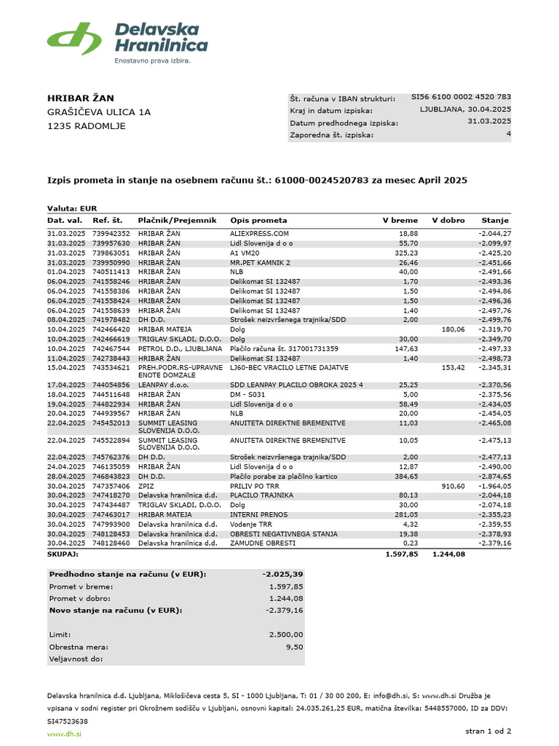
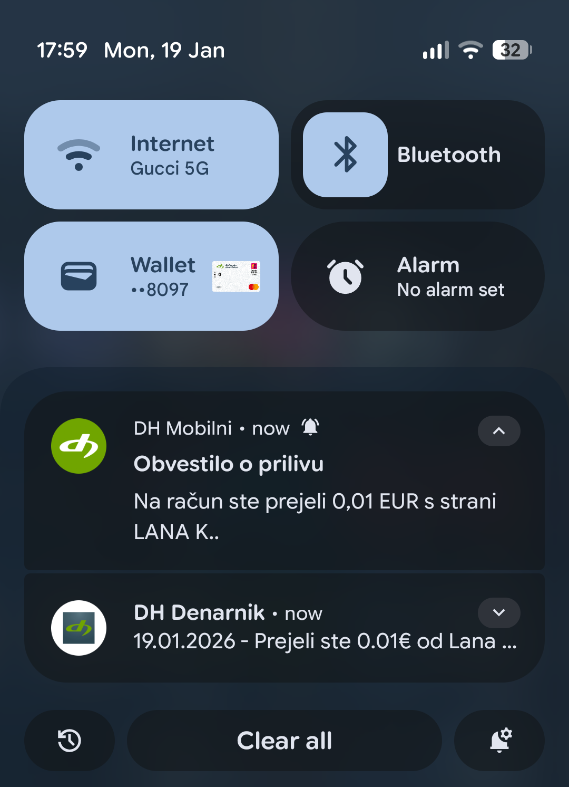
Pridobitev podatkov
Iz slik bančnih izpiskov
V živo z branjem SMS obvestil banke
Z nalaganjem PDF-jev na spletni vmesnik

Slide 4
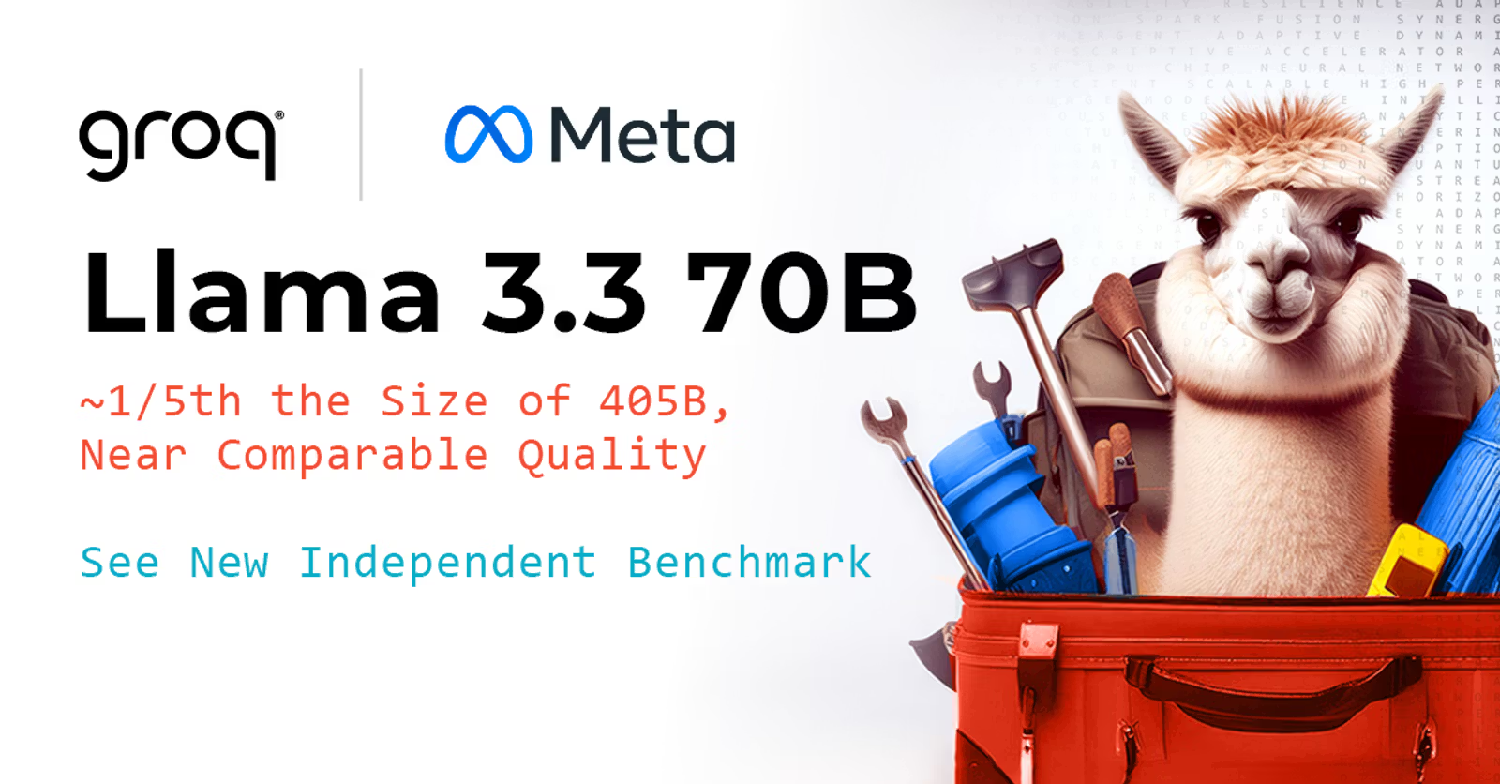
Zaznavanje transakcij iz slikanih izpiskov
Python
Pytesseract
Obdelava podatkov z:
llama-3.3-70b-versatile
Groq od OpenAI
Python strežnik
HTTP
MQTT
Slika
Json
Spletna storitev
Niz
Niz
Android
App
Obdelava z pytesseract
llama

Slide 5
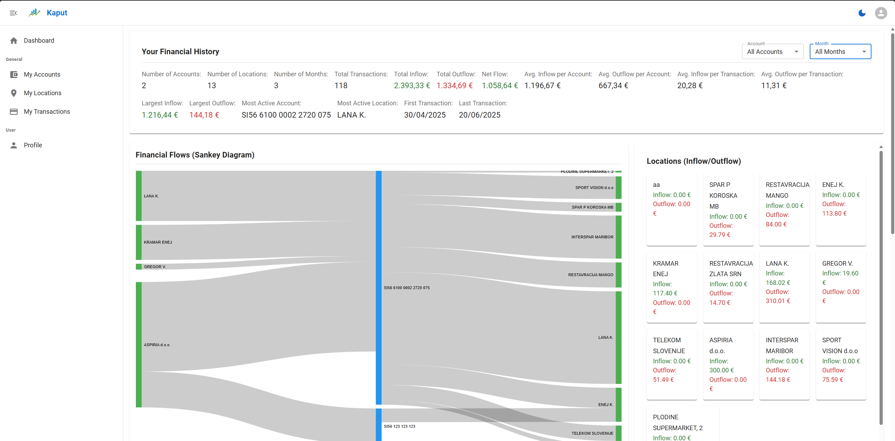
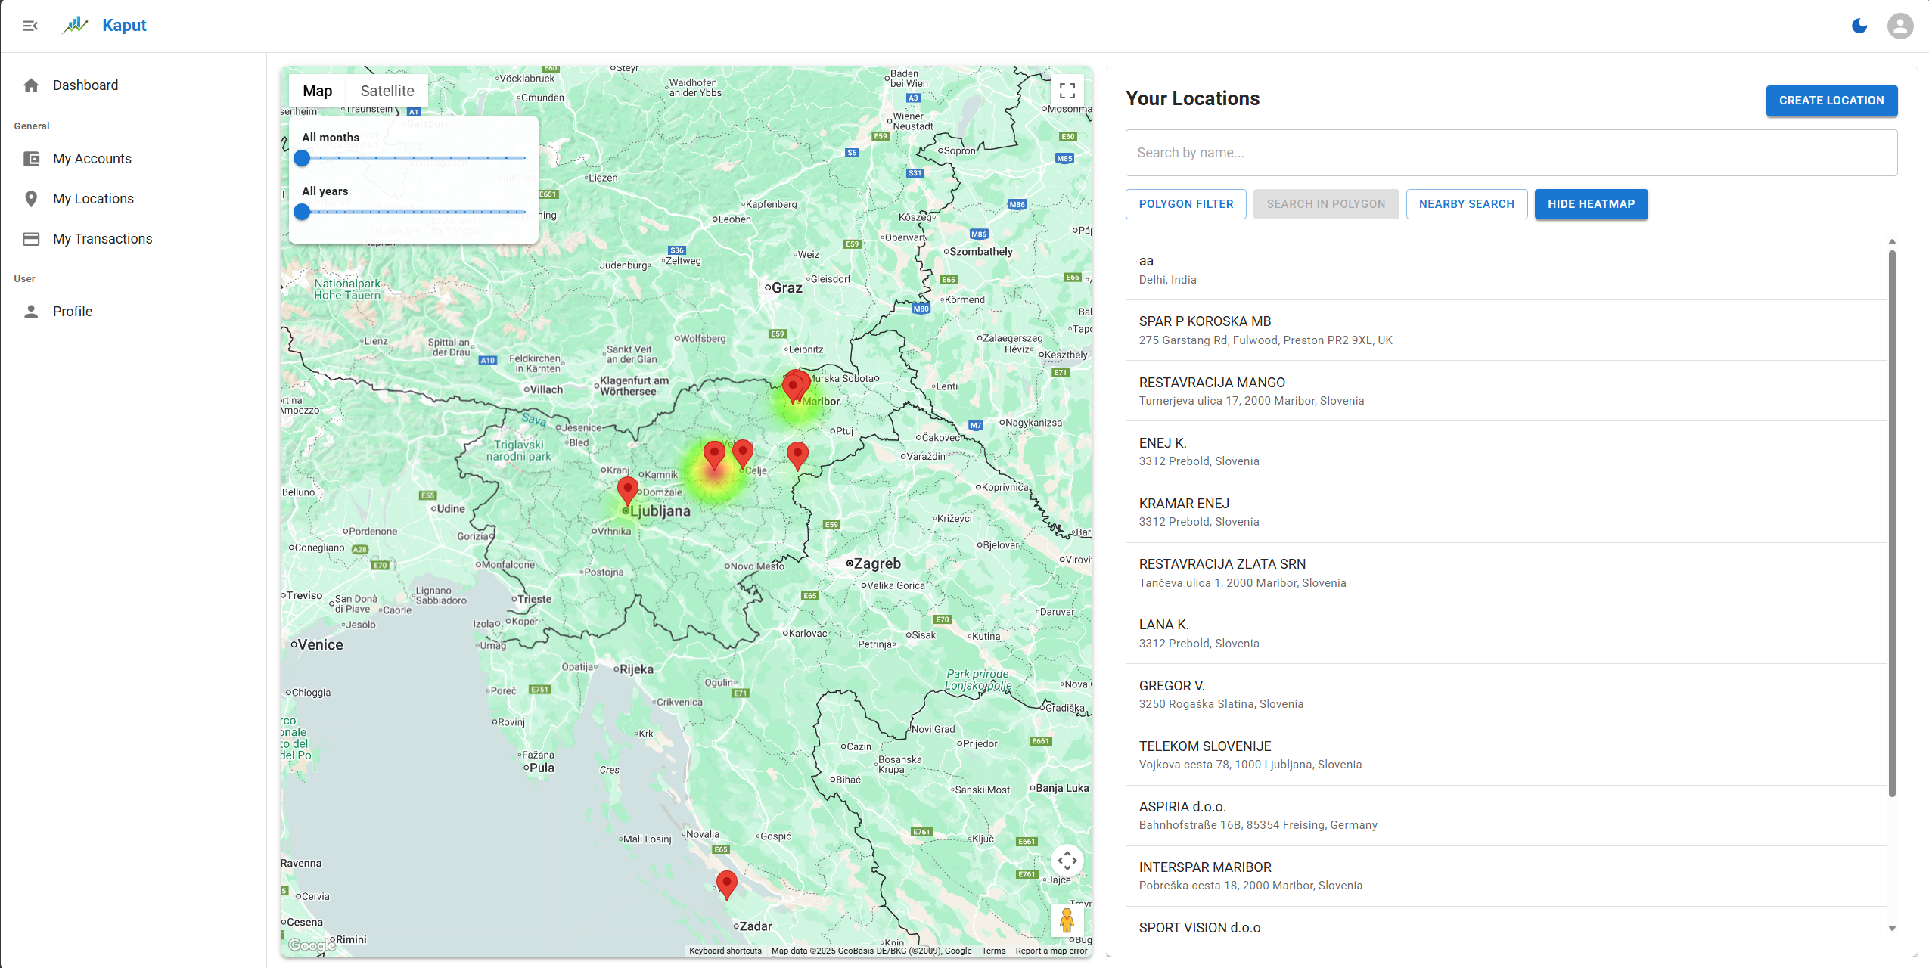
Spletni vmesnik
Avtentikacija z uporabo JWT žetonov
Prikaz podrobne statistike
Napredno filtriranje podatkov
Prikaz lokacij na zemljevidu skozi čas in z uporabo “Heatmap”.
Spletna storitev
Express
Integracija ostalih aplikacij z uporabo MQTT in HTTP
Shranjevanje podatkov v MongoDB

Slide 6
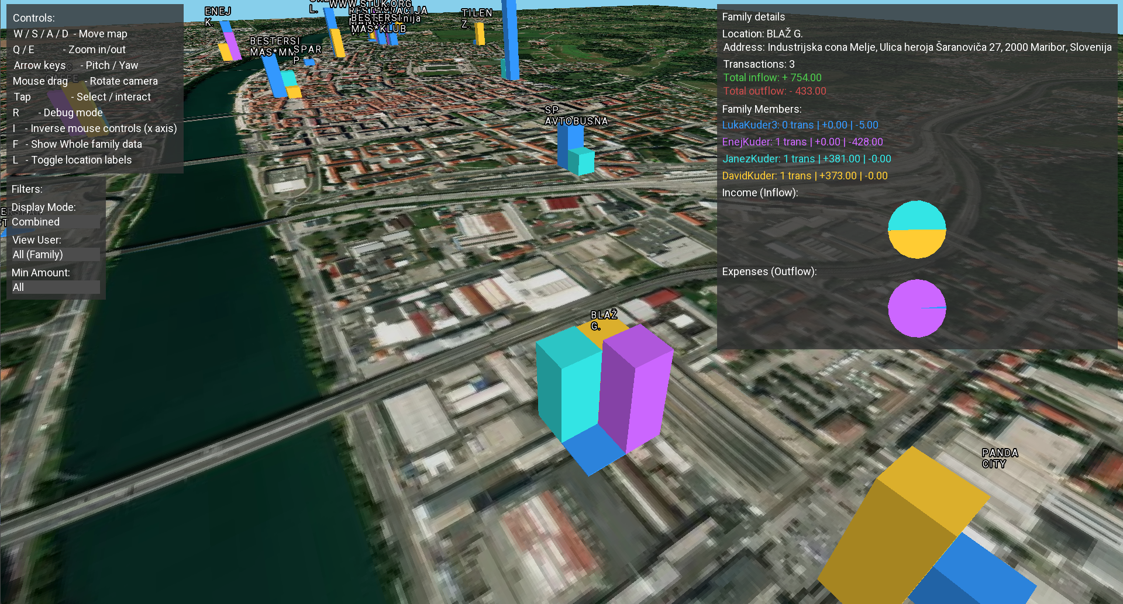
Vizualizacija podatkov
Aplikacija omogoča realno-časovno vizualizacijo uporabnikovih transakcij.
LibGDX
Mapbox API
Povezava z zaledjem preko HTTP in prejemanje realno-časovnih ali simuliranih dogodkov z MQTT

Slide 7
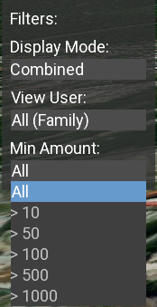
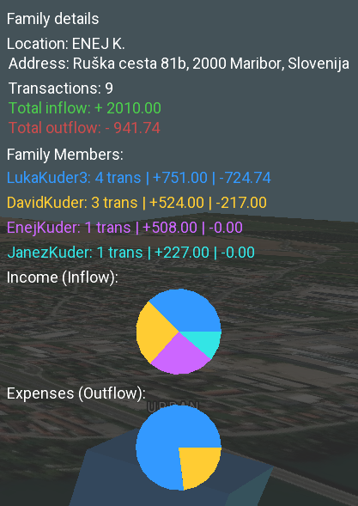
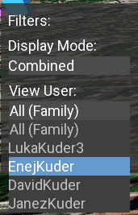
Vizualizacija podatkov
Napredne funkcionalnosti:
Prikaz podrobnejših podatkov o lokaciji ob kliku
Animirane spremembe podatkov
Omogoča neomejeno premikanje v vse smeri
Lokalno nalaganje ploščic zemljevida
Filtriranje podatkov

Slide 8
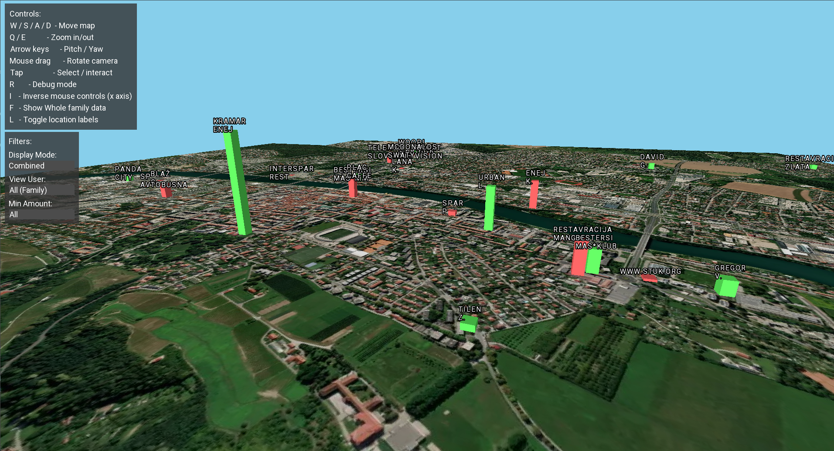
Vizualizacija podatkov

Slide 9
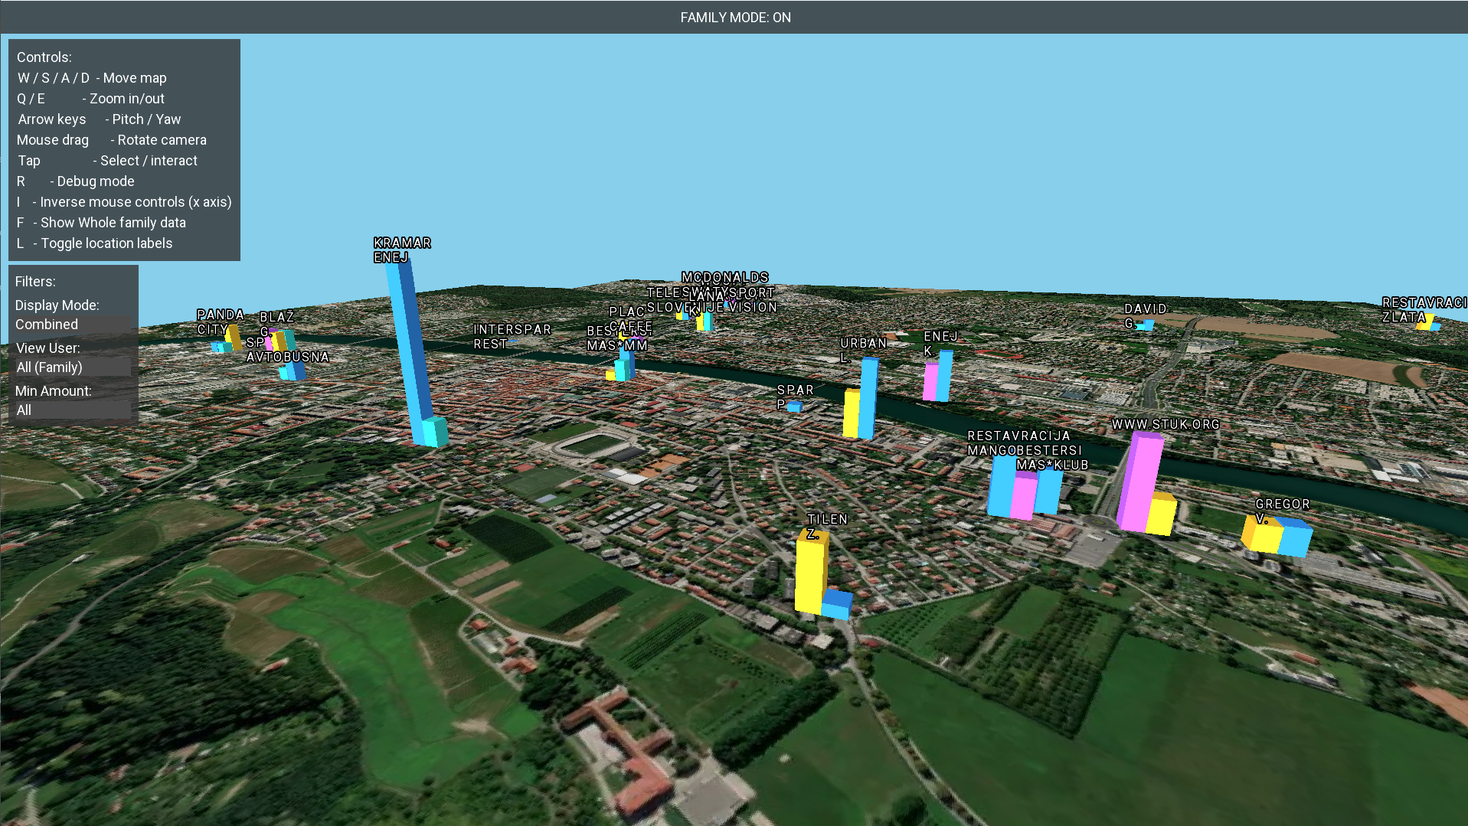
Vizualizacija podatkov

Slide 10
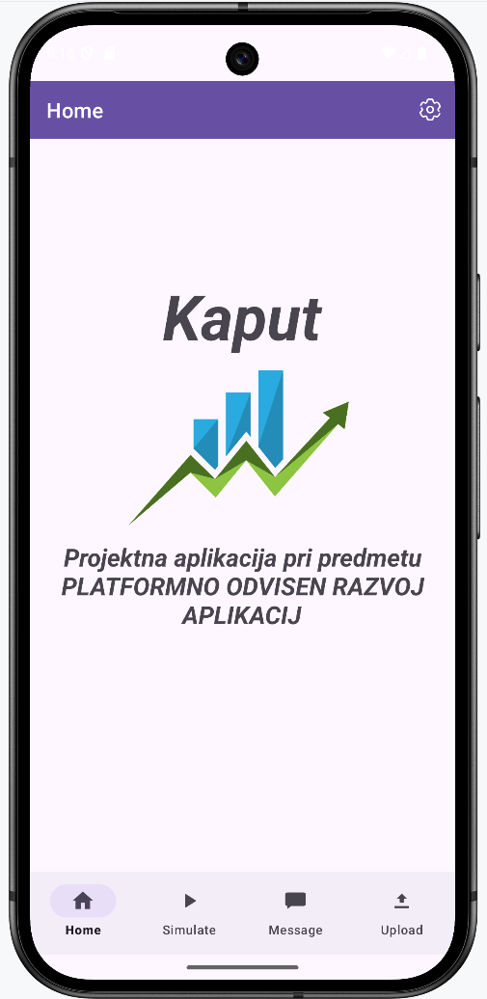
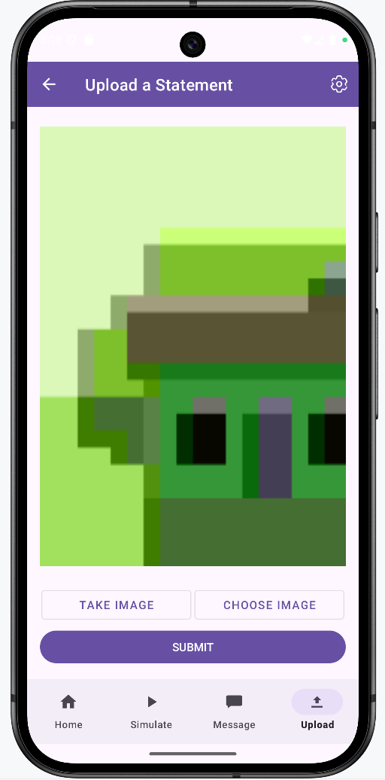
Mobilna aplikacija
Omogoča zajemanje podatkov iz telefona in simulacijo podatkov.
Protokola MQTT in HTTP
Omogoča pošiljanje slik izpiskov na strežnik za razpoznavanje

Slide 11
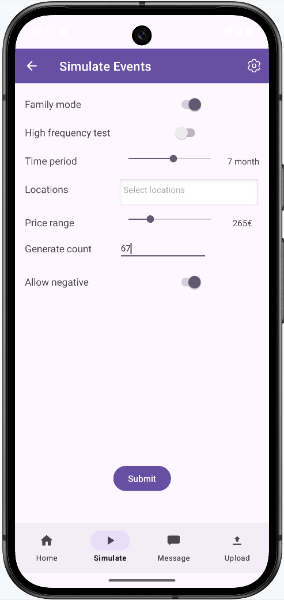
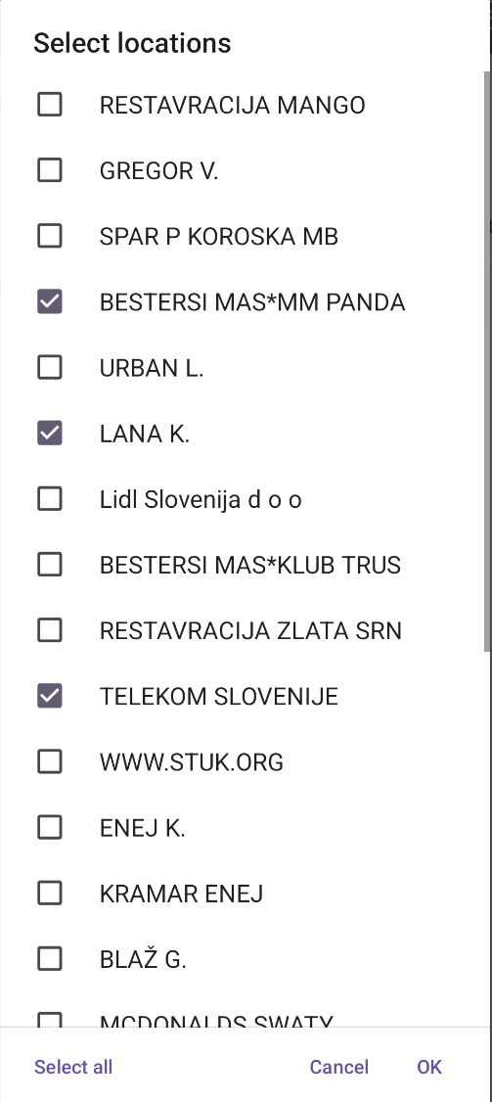
Simuliranje podatkov
Različne možnosti generiranja
Omogoča izbiro posameznih lokacij
Poslano preko MQTT za prikaz na zemljevidu

Slide 12
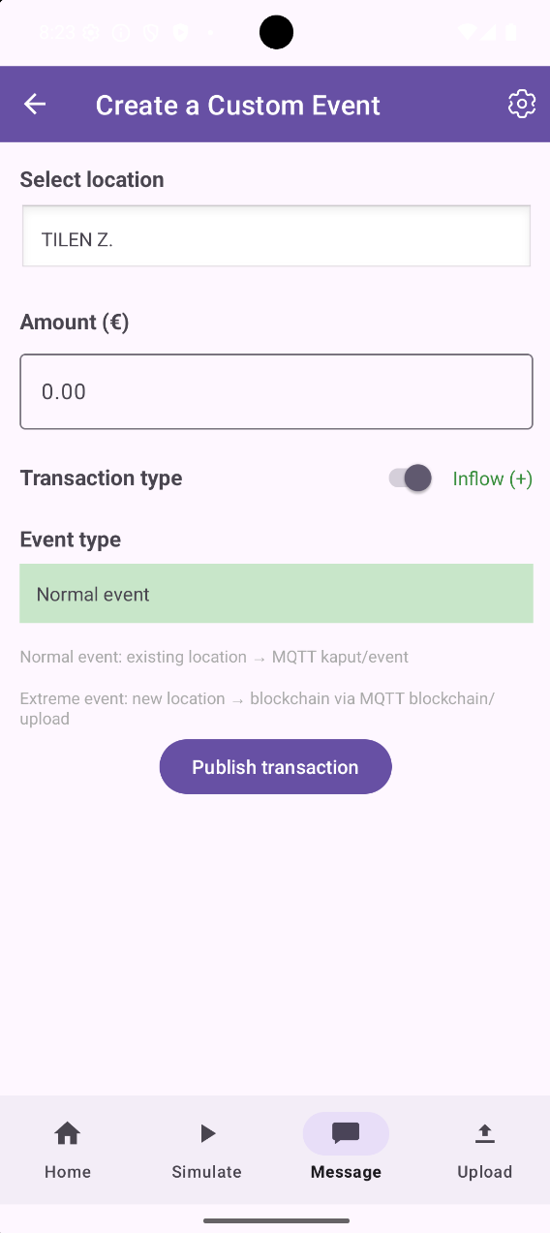
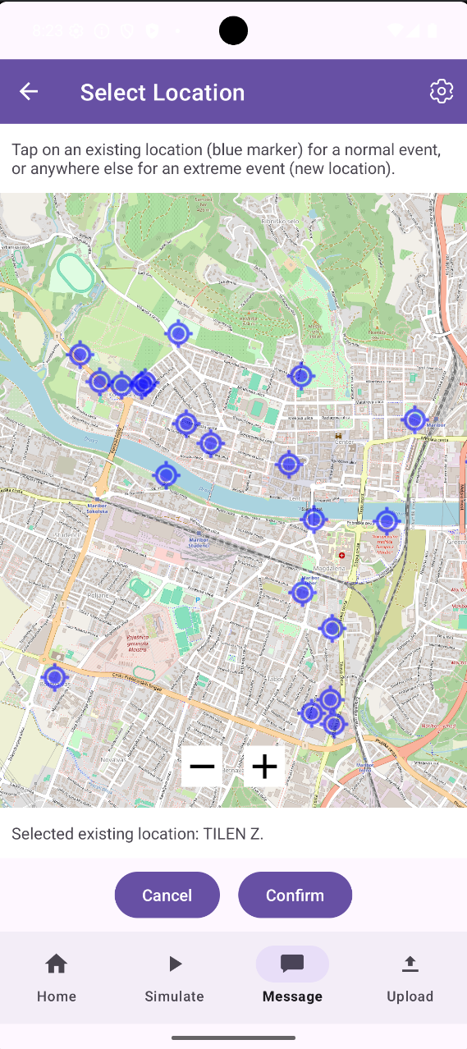
Ročno ustvarjanje transakcij
Na že obstoječi lokaciji ali pa kjerkoli na zemljevidu
Poslana na blockchain in za prikaz na zemljevidu

Slide 13
Shranjevanje v blockchain
Python
Server sprejema naloge in jih shrani v vrsto, iz katere jih nato razpošlje vsem delavcem
Shranjujemo podatke o izjemnih dogodkih in podatke ki jih periodično pošilja mobilna aplikacija.
Glavno vozlišče
MQTT
Android
App
Delavec 1
Delavec 2
Delavec
3

Slide 14
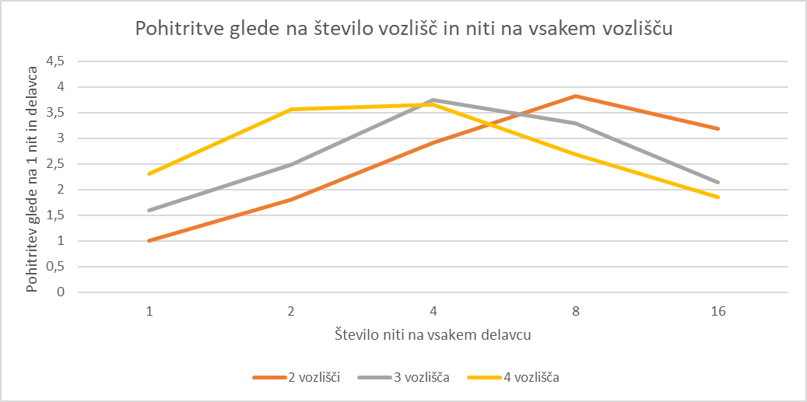
Rudarjenje blokov
Rudarjenje blokov lahko poteka na več vozliščih, od katerih vsako uporablja več niti.
Uporabili smo knjižnici:
multiprocessing
mpi4py
Meritve so bile opravljene na računalniku z 16 nitmi, za fiksno težavnost rudarjenja 5.

Slide 15
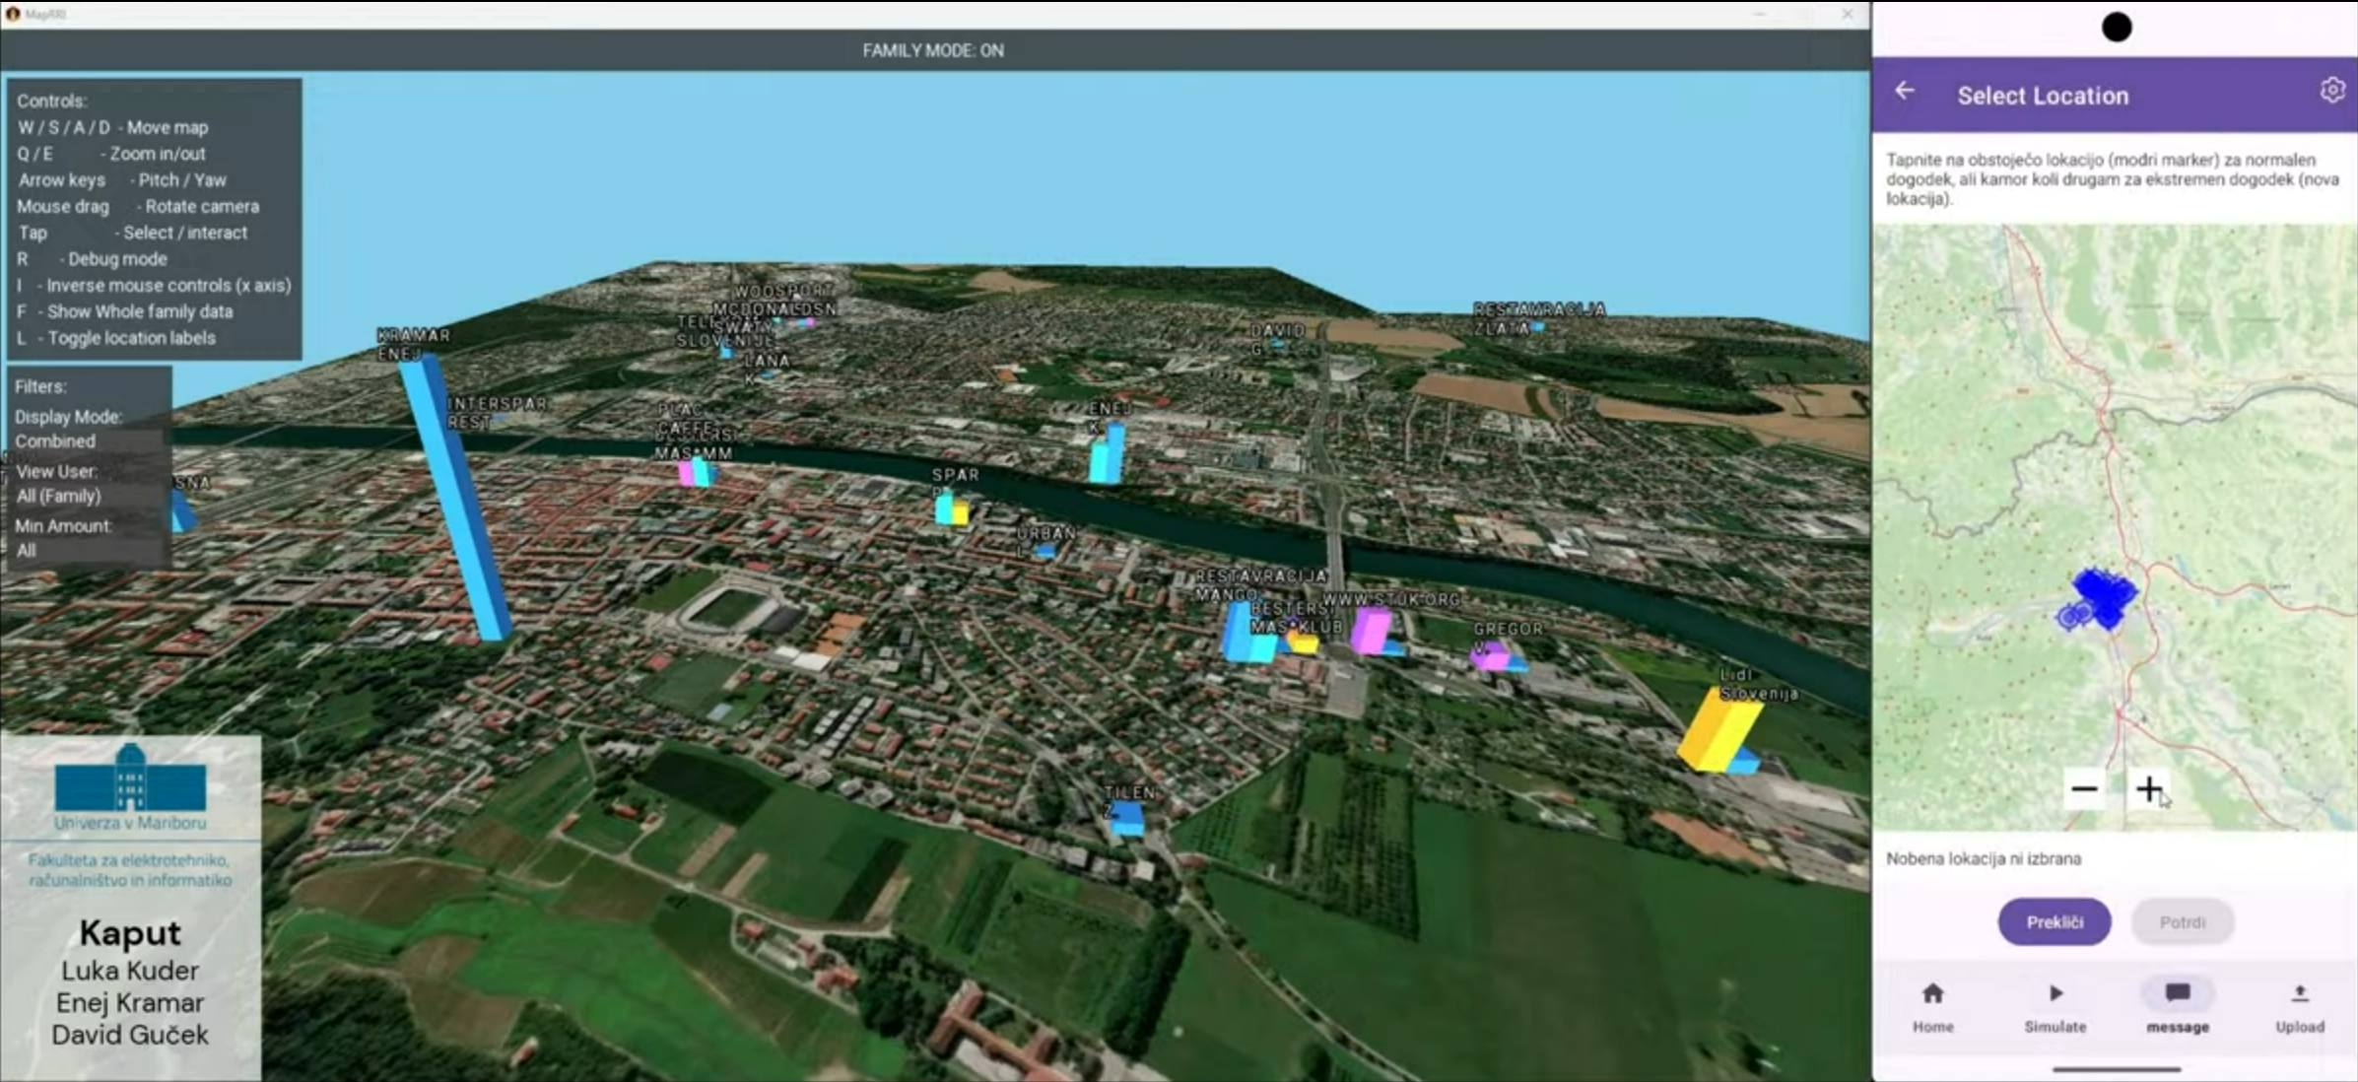
Demonstracija

